Slide 1
ПРОГНОЗИРОВАНИЕ ДВИЖЕНИЯ ДЕНЕЖНЫХ СРЕДСТВ В ТУРЦИИ
Республика Турции
Министерство казначейства и финансов

Slide 2
Содержание презентации
Прогнозирование движения денежных средств и
кассовой план казначейства
1
2
Прогнозирование поступлений средств
3
Прогнозирование расходования средств
4
Институциональный потенциал и отчетность
5
Проблемы и планы на будущее

Slide 3
Прогнозирование движения денежных средств и кассовый план казначейства
1

Slide 4
Прогнозирование как процесс
Исходные данные
Процесс
Результаты
Подход к прогнозированию и методология
Источники информа-ции
Исходные данные
Результаты прогнози-рования
Пользо-ватели
Внутренние и внешние заинтересованные лица (поставщики данных)
Степень детализации исходных данных
Периодичность предоставления данных
Внутренние и внешние заинтересованные лица (получатели прогнозной информации)
Степень детализации результатов прогнозирования
Периодичность составления прогнозов
Подход к прогнозированию по принципу «сверху вниз» или «снизу вверх»
Инфраструктура прогнозирования, инструментарий и методы

Slide 5
Система прогнозирования в Турции - I
Прогнозный период | Сроки | Горизонт прогнозирования | Подход
Годовой | Конец октября предыдущего года | 2+12 мес. (ежедневные суммы) | Смешанный подход – сверху вниз и снизу вверх
Ежемесячный | Конец каждого месяца | В первую очередь - 90 дней Затем – остаток года | Преимущественно в направлении «снизу вверх»
Ежедневный | Ежедневно –два раза в день | В первую очередь – остаток месяца. Затем – остаток года | Преимущественно в направлении «снизу вверх»
Внешние заинтересованные лица
Внутренние заинтересованные лица
Распорядители бюджетных средств
МКФ: департаменты по бюджету и политике формирования доходов
Управление по приватизации
Фонд страхования сберегательных вкладов
Прочие
Отдел управления долгом (ОУД)
Мидл-офис казначейства
Бэк-офис казначейства
Исполнительные органы акционерных обществ
Прочие
01
02
Инфраструктура ИТ
Ежедневный обмен информацией
03
Информационная система казначейства
Система сбора заявок о предоставлении средств
Государственная электронная платежная система
Государственная казначейская инф. система
Ms Excel
04
Высшее руководство казначейства
ОУД и мидл-офис
Центральный банк Турции

Slide 6
Система прогнозирования в Турции – II (доходы)
Департамент казначейства по мониторингу бюджета
Special Budget
ГД
политики доходов
Регулятор-ные органы
Общие прогнозы доходов
Уточненные прогнозы доходов
Прогнозы профицита
Фонд страхования вкладов (SDIF)
Департамент казначейства по дебит. задолженности
Прогноз доходов от реструктуризации
Прогноз возврата дебиторской задолженности
Департамент
кэш-менеджмента
Прогноз по налоговым платежам
Прогноз доходов от приватизации
Прогнозы комиссионных за перечисление дивидендов
Крупные налого-плательщики
(BOTAS, TUPRAS)
Управление по приватизации
Исполнитель-ные органы АО

Slide 7
Система прогнозирования в Турции – III (расходы)
Ведомства-распорядители бюджетных средств
Министерство казначейства и финансов (МКФ)
Система «Электронный бюджет»
Информация о бюджетных ассигнованиях
Утвержденные бюджетные ассигнования
Бюджетополучатели казначейства
Консолидированные предложения о бюджетных ассигнованиях
Консолидированные заявки о предоставлении средств
Прогнозы платежей ГП и т.д.
Департаменты по разработке стратегии
Утвержденные бюджетные ассигнования
Бюджетные проектировки
Бюджетополучатели
Отделы учета
Проект бюджета/ прогнозы
Система сбора заявок о предоставлении средств
План платежей
Утвержден-ный кассовый план
Департамент Казначей-ства по мониторингу бюджета
Департа-мент упра-вления ликвид-ностью
Отделы учета
казна-чейства
Заявки о предоставлении средств
ГД по бюджету
(бывший Минфин)
Одобренные платежные документы
Платежные документы
Государственная электронная платежная система
Платежные поручения
Государственная электронная платежная система
Казначейская электронная банковская система
Система управления расходами
Система учета

Slide 8
Кассовый план казначейства
Основная категория
Подкатегория
Доходы
Налоговые доходы
Неналоговые доходы
Заработная плата
Обязательные платежи
Другие платежи
Первичные расходы
Трансферты государственным предприятиям
Трансферты местным администрациям
Социальные трансферты
Средства поддержки сельхозпроизводителей
Процентные расходы
Заимствования
В национальной валюте
В иностранной валюте
Погашение долга
В национальной валюте
В иностранной валюте
Доходы от приватизации
Другие статьи финансирования
Доходы от продажи земли
Трансферты из SDIF
Поступления по рефинансированным кредитам и гарантиям
Национальная валюта
Резервы
Иностранная валюта
Золото
СДР

Slide 9
Прогнозирование поступлений средств
2

Slide 10
Прогнозирование налоговых доходов
1
2
Степень детализации
Источники информации
Спец. налог на потребление - I
Спец. налог на потребление -II-III-IV
НДС/ подоходный налог
Налог на прибыль организаций
Прочие налоги
Годовые бюджетные проектировки
Департамент регулирования доходов – текущие оценки и прогнозы
Департамент казначейства по мониторингу бюджета – уточненные прогнозы
3
Методология
Использование бюджетных данных и прогнозов темпов роста с корректировкой на разовые поступления средств
Налоговый календарь и анализ временных рядов для ежедневных прогнозов
Постоянная актуализация на основе уточненных прогнозов

Slide 11
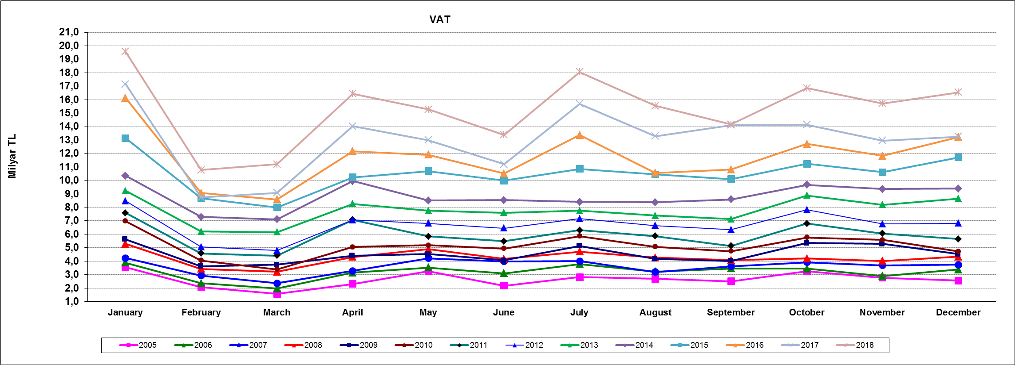
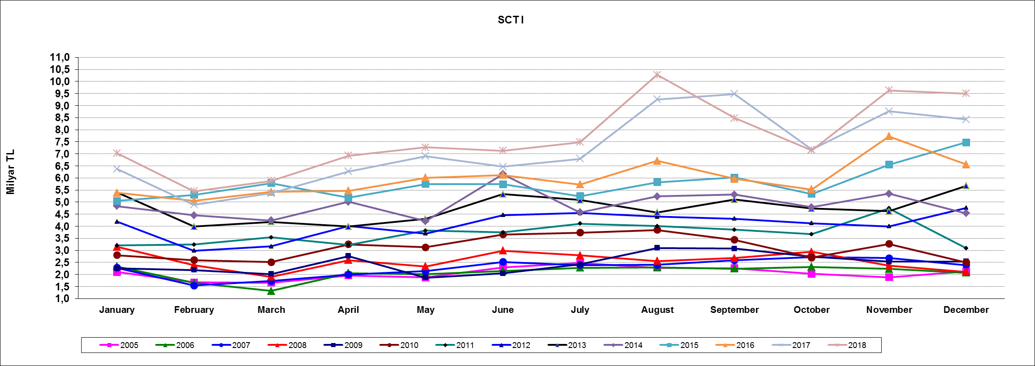
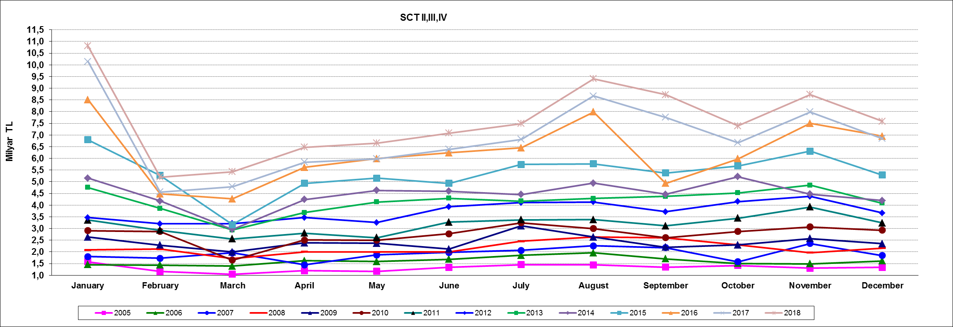
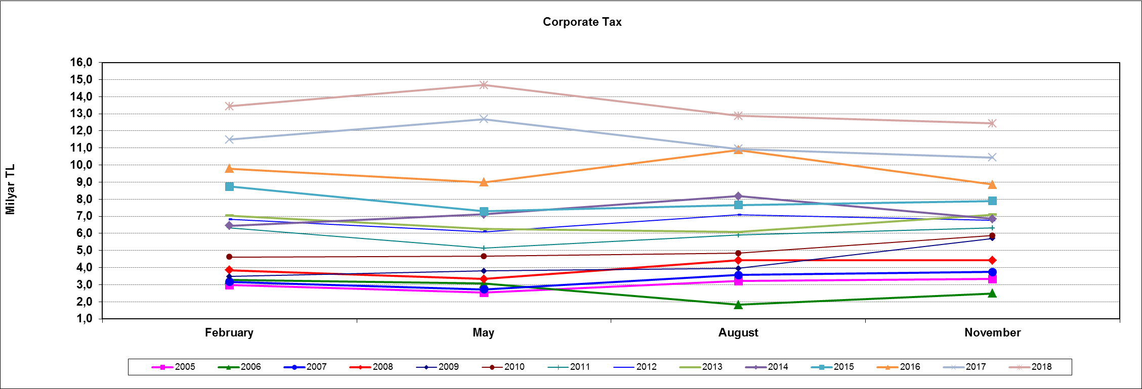
Типичная динамика налоговых поступлений

Slide 12
Прогнозирование неналоговых доходов
1
2
Степень детализации
Источники информации
Дивиденды госпредприяий и госбанков
Комиссия казначейства
Доходы от GSM-сетей
Поступления от регуляторных органов
Другие (высокая степень детализации)
Исполнительные органы АО
Регуляторные органы
Агентства по сбору доходов
3
Методология
Преимущественно прогнозы по принципу «снизу вверх»
Периодическое поступление информации от агентств по сбору доходов

Slide 13
Прогнозирование неналоговых доходов - пример
Срок платежа
в течение месяца
Неналоговые доходы
Январь
Февраль
Март
Апрель
Май
Июнь
Июль
Август
Сентябрь
Октябрь
Ноябрь
Декабрь
Всего
Категория неналоговых доходов
1.754
1.790
1.481
10.906
1.789
1.729
2.616
1.792
1.423
1.990
1.708
1.797
30.775
Процентный доход по кредитам
0
0
11
5
4
1
22
0
98
9
5
55
211
20
Казначейский сбор по платежам операторов связи GSM
325
325
325
325
325
325
325
325
325
325
325
325
3.896
Turkcell
146
146
146
146
146
146
146
146
146
146
146
146
1.755
Turk Telekom
78
78
78
78
78
78
78
78
78
78
78
78
934
Vodafone
101
101
101
101
101
101
101
101
101
101
101
101
1.207
Дивидендный доход
0
0
0
8.000
341
341
425
392
180
180
195
190
10.243
15
Государственные банки
0
0
0
8.000
0
0
0
0
0
0
0
0
8.000
Merkez Bankası
0
8.000
0
0
0
0
0
0
8.000
Ziraat Bankası
0
0
Eximbank
0
0
0
0
0
0
0
0
0
30-31
Государственные предприятия (ГП)
0
0
0
0
341
341
425
392
180
180
195
190
2.243
DHMİ
0
0
245
245
245
212
0
0
0
0
945
DMO
0
0
67
67
0
0
0
0
0
133
ETİ MADEN
0
0
150
150
150
150
150
150
900
KEGM
0
30
30
30
30
30
30
30
40
250
TPAO
0
0
0
0
0
0
0
0
0
0
MKEK
0
0
0
0
0
0
15
0
15
TETAŞ
0
0
0
0
0
0
0
0
0
0
0
EÜAŞ
0
0
0
0
0
0
0
0
TEİAŞ
0
0
30-31
Другие дочерние предприятия и филиалы
0
0
0
0
0
0
0
0
0
0
0
0
0
PTT
0
Türk Telekom Temettü
0
Процентный доход
70
112
141
67
84
108
89
95
118
122
119
91
1.217
Трансферты регуляторных органов
423
0
239
1.607
0
0
677
0
0
399
0
0
3.345
12-13
RTUK
8
0
0
3
0
0
0
0
0
3
0
0
14
15
BTK
304
0
0
1.479
0
0
550
0
0
359
0
0
2.692
15
SPK
0
0
0
54
0
0
54
0
0
0
0
0
108
30-31
BDDK
0
0
239
0
0
0
0
0
0
0
0
0
239
15
EPDK
26
0
0
0
0
0
9
0
0
2
0
0
38
15
KİK
38
0
0
23
0
0
43
0
0
26
0
0
130
15
RK
9
0
0
-
0
0
4
0
0
5
0
0
17
15
TAPDK
38
0
0
48
0
0
17
0
0
4
0
0
108
BİST
0
0
0
0
0
0
0
0
0
0
0
Надбавки к ставке заимствований
145
145
145
145
145
145
145
145
145
145
145
155
1.750
Доход по платежам предыдущих периодов
95
80
79
103
114
121
128
111
100
135
146
147
1.359
Другие неналоговые доходы
696
1.128
540
654
776
688
806
725
458
674
773
835
8.754
20
o/w DHMİ Hasılat Payı
46
46
46
46
46
46
46
46
46
46
46
46
554
20
o/w DMO Hasılat Payı
7
7
7
7
7
7
7
7
7
7
7
7
82
30-31
o/w KEGM Hasılat Payı
9
9
9
9
9
9
9
9
9
9
9
9
109
20
o/w TPAO Hasılat Payı
21
21
21
21
21
21
21
21
21
21
21
21
251
20
o/w TJK Gelirleri
34
0
34
0
0
34
0
0
34
0
136
15
o/w MPİ Gelirleri
195
0
0
100
0
0
100
0
0
100
0
495
15
o/w Spor Toto Gelirleri
120
0
0
90
0
0
90
0
0
97
0
398
15
o/w AFAD Tahsilat
21
14
13
13
10
10
33
10
13
13
13
13
175
18-19
o/w Yurt Dışı Dövizli Askerlik Gelirleri
34
23
23
45
41
17
17
32
23
23
23
23
324
o/w Maden İşl.GM Ruhsat/ KSS Anapara ve Faiz Tah.
52
241
0
0
0
0
24
0
0
0
0
0
318
30-31
o/w TEDAŞ Aydınlatma Giderleri
17
31
13
15
11
18
33
14
14
14
14
14
206
20
o/w Kamu Hastaneleri Kurumu Kira Bedeli
19
0
15
19
0
0
19
0
0
0
0
0
72
20
o/w Elektrik Enerji Fon (Katkı Payı/Kredi) Ödemesi
126
91
46
46
43
57
47
109
43
58
58
59
782
30-31
o/w Tarım Reformu Kredi/Gelirleri
40
29
6
7
13
0
9
6
15
14
14
14
167
15
o/w Trafik Sigorta Payları
52
52
52
52
52
52
52
52
52
52
52
52
624
15
o/w Çevre Katkı Payı
15
15
15
15
15
15
15
15
15
15
15
15
178
20
o/w Evrensel Hizmet Katkı Payı
34
34
34
33
35
53
36
41
37
32
32
32
433
o/w BES Geri Dönüşleri
100
100
100
100
100
100
100
100
100
100
100
100
1.200
o/w Diğer*
95
58
131
213
136
273
314
22
35
241
116
406
2.042

Slide 14
Прогнозирование источников финансирования
1
2
Степень детализации
Источники информации
Внешний и внутренний долг
Доходы от приватизации
Перечисления в SDIF
Продажа земли
Задолженность перед казначейством
ОУД – программа заимствований
Бэк-офис казначейства – взыскание дебиторской задолженности
Агентства по сбору доходов
Управление по приватизации (УП)
Фонд страхования вкладов SDIF
3
Методология
Все прогнозы готовятся «снизу вверх»
Ежемесячные потоки информации от УП и SDIF
Еженедельное поступление информации от офисов казначейства

Slide 15
Прогнозирование расходования средств
3

Slide 16
Прогнозирование первичных расходов
1
2
Степень детализации
Источники информации
Заработная плата, обязательные и разовые выплаты
Классификация по агентствам
Детальная классификация платежей ГП, трансфертов Фонда соц. страхования (SSF), поддержки с/х и т.д.
Ведомства-распорядители бюджетных средств – система сбора заявок на получение средств (CRS)
Исполнительные органы АО – платежи ГП
Фонд социального страхования SSF
Бюджетополучатели
3
Методология
Преимущественно прогнозы по принципу «снизу вверх»
Ежемесячная информация через CRS
Еженедельный пересмотр через CRS
Ежемесячные совещания с наиболее крупными распорядителями бюджетных средств
Ежедневные прогнозы SSF

Slide 17
Система сбора заявок на получение денежных средств (CRS) - I
Действует с 2011 г.
Интернет-портал для сбора заявок на получение средств - функционирует в режиме реального времени
CRS
Устраняет необходимость оформления бумажных документов
Данные заявок сохраняются в базе данных казначейства
При необходимости могут формироваться различные отчеты

Slide 18
Система сбора заявок на получение денежных средств (CRS) - II
Информация о заявках около 200 государственных учреждений
Региональные отделы учета, центральные управления учета и специальные подразделения бюджетного учета
CRS
Предоставление «обратной связи» по трансфертам следующего месяца
Еженедельный пересмотр в течение месяца
Классификация по основным статьям расходов

Slide 19
Система сбора заявок на получение денежных средств (CRS) - III
Законодательством установлена ответственность (штрафы, налагаемые на ответственных лиц) за непредоставление заявок
Казначейство имеет корректировать заявки с учетом результатов расходования средств данным учреждением
CRS
При оценке уточненных заявок субъективно учитывается качество прогнозов, предоставляемых учреждениями.
Отсутствует прямая связь между CRS и платежной системой
Связь между данными, формируемыми в двух системах,
устанавливается вручную во время ежедневного программирования

Slide 20
Прогнозирование погашения долга и процентных платежей
1
2
Степень детализации
Источники информации
Внутренние и внешние платежи
Бэк-офис казначейства
Операции обратного выкупа отдела управления долгом
3
Методология
Все прогнозы по принципу «снизу вверх»
Еженедельная актуализация офисами казначейства
Координация на ежедневной основе с отделом управления долгом

Slide 21
Институциональный потенциал и отчетность
4

Slide 22
Институциональный потенциал
Главный департамент государственных финансов
Управление ликвидностью и управление долгом, управление рисками, управление казначейскими гарантиями и дебиторской задолженностью, бэк-офис и отдел учета казначейства и т.д.
Департамент управления ликвидностью
3 казначейских эксперта и
государственных служащих
Подготовка нормативной базы
для управления всеми госфинансами
Мониторинг и отчетность по
госфинансам на ежедневной основе
Подготовка официальных
заключений казначейства по любому
законодательству, касающемуся
государственных финансов
Координация с Государственным
монетным двором и одобрение
программ производства ден. знаков
Отдел кассового планирования и операций
Отдел казначейских операций
6 экспертов и младших сотрудников казначейства
Экспертная модель по основным категориям кассового плана
Прогнозирование и планирование движения средств
Управление казначейскими резервами
Реализация нового проекта по внедрению ЕКС
Платежи и комиссионные сборов за казначейское обслуживание
Краткосрочные операции на денежном рынке
Координация с процессами управления долгом и ликвидностью
Другое

Slide 23
Мониторинг и отчетность. Качество прогнозирования движения средств - I
Об отклонениях от ежедневного кассового плана ежедневно докладывают высшему руководству, а отклонения от месячных планов обсуждаются на регулярных совещаниях с ГД и заместителем министра.
Показатели эффективности управления ликвидностью включаются в пятилетний Стратегический план и годовые программы деятельности казначейства с 2009/2010 гг.
Первоначально был установлен один показатель, характеризующий отклонения от прогнозируемого профицита/дефицита средств на месячной основе.
С 2014 года введены два отдельных показателя, определяемых как среднемесячные отклонения от прогнозных значений общего поступления доходов (поступлений) и расходования средств. Отчетность по показателям составляется ежемесячно.
С 2019 года будут введены дополнительные показатели оценки качества прогнозирования, которые будут оценивать отклонения от прогнозов ежедневных остатков на счетах.
Деятельность департамента управления ликвиднотсью подлежит аудиту Счетной палатой Турции, и департамент отчитывается перед ней о выполнении указанных показателей.

Slide 24
Мониторинг и отчетность. Качество прогнозирования движения средств - II
В связи с относительно более низкой управляемостью доходов целевые ориентиры для прогнозирования доходов устанавливаются на более высоком уровне.
2014
2015
2016
2017
Янв. –авг. 2018
Факт
Ориентир
Факт
Ориентир
Факт
Ориентир
Факт
Ориентир
Факт
Ориентир
Доходы
5,78%
6,00%
5,19%
5,50%
4,16%
5,50%
7,49%
5,00%
5,68%
5,00%
Расходы
5,84%
5,00%
4,77%
4,50%
3,24%
4,50%
3,14%
4,00%
3,89%
4,00%
Значения целевых ориентиров (минимально допустимое качество прогноза) с каждым годом ужесточаются.
Низкая качество прогнозирования доходов было в основном обусловлено неожиданным перевыполнением планов по налоговым доходам и положениями законодательства о реструктуризации налоговой задолженности.

Slide 25
Проблемы и планы на будущее
5

Slide 26
Проблемы
1
Преобладающее использование MS Excel во всем процессе прогнозирования и отчетности.
2
Отсутствие ежедневного систематического предоставления данных от налоговых органов о ежедневных фактических и прогнозных налоговых поступлениях
3
Отсутствие полной согласованности между ежедневными данными о платежах и бюджетными данными с точки зрения экономической классификации

Slide 27
Дальнейшие шаги
1
Модули программирования и отчетности новой информационной системи ЕКС обеспечат интегрированную среду для прогнозирования
2
Интеграция систем автоматизации налогового администрирования и информационных систем казначейства
(в рамках проекта по созданию новой ИСУГФ)
Создание таких процедур в платежной системе, которые обеспечат предоставление данных о платежах, полностью согласованных с бюджетными данными (в рамках проекта по созданию новой ИСУГФ)
3

Slide 28
Благодарю за внимание!

